Slide 1


Sustentación Proyecto
Proveedores y agendamiento
Grupo: Deployment Programmers
Integrantes
Yecenia González
Karina Bocanegra
Juan Pablo Mechan
Jesús David Chávez

Slide 2


Introducción
Desde siempre ha surgido en el hombre la necesidad de comunicación y ende la posibilidad de gestionar la información que se derive del anterior proceso; dicho esto es fundamental que los datos almacenados sean preservados en el tiempo de forma segura y eficaz dando a su propietario el poder de acceder a los mismos en el momento que sean requeridos.

Slide 3

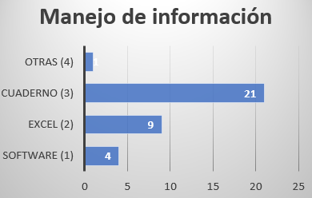
Problema
Al realizar investigación sobre el proceso de almacenamiento de información en la localidad Rafael Uribe Uribe sobre los pequeño comerciantes, encontramos que se usan formas arcaicas en la mayoría de ellos para tal fin.
En general se detecto que es complejo llevar, organizar, de forma ágil y/o segura sus datos, puesto que se detecta pérdida de los mismos y deterioro en algunos casos, de otro lado se dificulta que un tercero (empleados) realice consultas precisas cuando son requeridas.

Slide 4
Justificación
Se realiza el proyecto estipulado con la intención de solucionar los inconvenientes planteados en el problema inicial; para que el pequeño comerciante de la localidad pueda realizar la creación, actualización, y búsqueda en tiempo real de los datos de sus proveedores, así mismo llevar de manera ágil el cronograma sobre actividades establecida entre las dos partes.

Slide 5
Objetivo General
Crear un sistema de información web enfocado a los pequeños comerciantes, donde se les permita almacenar, actualizar e ingresar nuevos registros de contacto con sus proveedores, gestionar información de usuarios secundarios, adicional a esto, llevar un cronograma de citas con ellos.

Slide 6
Objetivos Específicos
Realizar gestionamiento de usuarios
Garantizar la comunicación entre los comerciantes y sus proveedores
Gestionar información de proveedores , y el agendamiento de citas con los mismos

Slide 7
Alcance
Los pequeños comerciantes contarán con una alternativa web que les permitirá la creación, modificación, almacenamiento de los datos de sus proveedores y gestionar el agendamiento con los mismos.
Éste se desarrollara mediante lenguaje de programación PHP, lenguajes de etiqueta HTML5, CSS , JavaScript; los datos ingresados por medio de los formularios serán almacenados en BD MySQL (WAMPP).
El software contará internamente con interfaces específicas de acuerdo al rol. El desarrollo de éste , esta contemplado para 2 años.

Slide 8
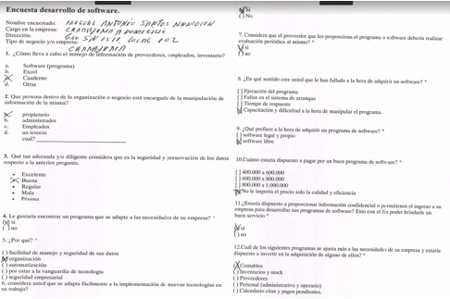
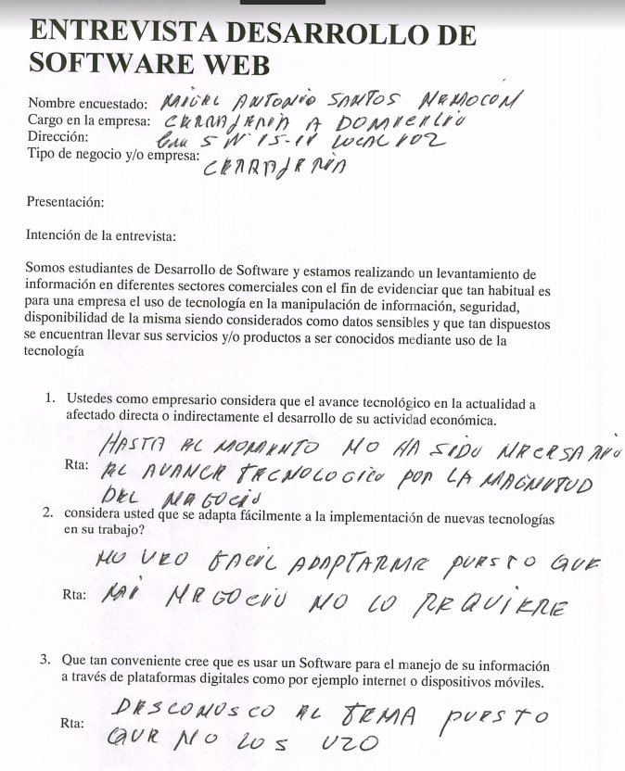
Levantamiento de información
Se realizan técnicas de levantamiento de información como son entrevistas y encuestas

Slide 9
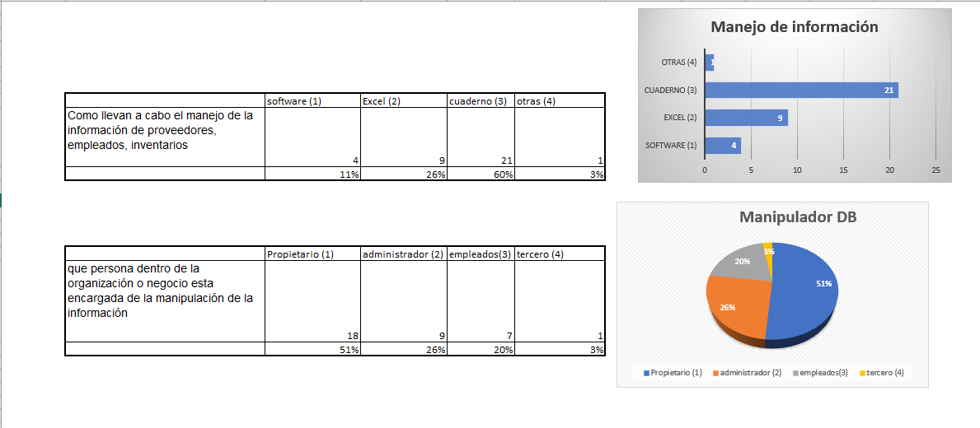
Levantamiento de información

Slide 10
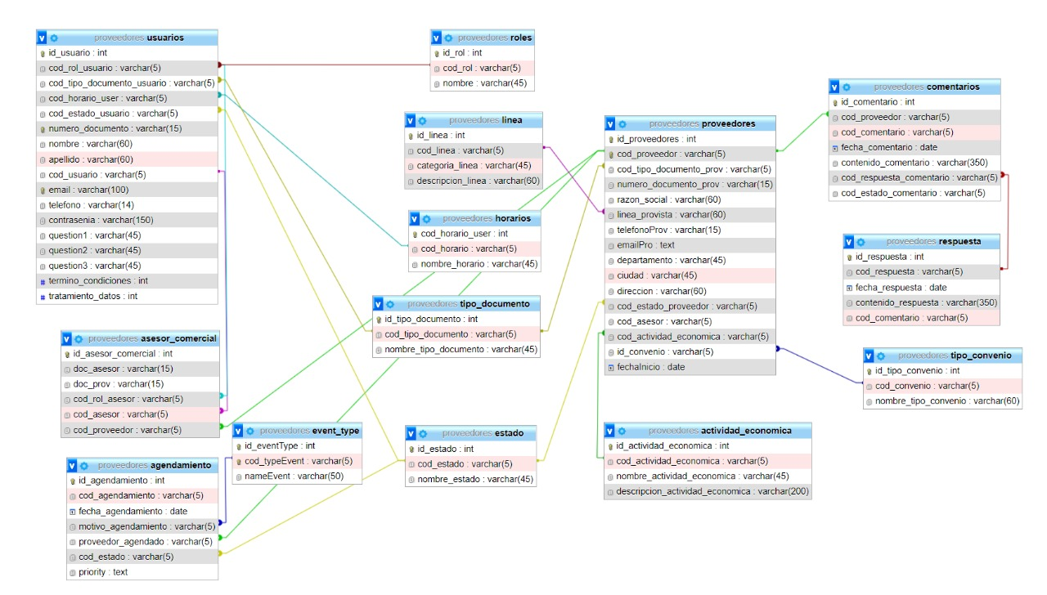
Diseño de base de datos

Slide 11
Anexos
Diagrama de procesos
Diagrama de distribución
Casos de Uso
Formato IEEE
Casos de Uso Extendido
Manuales
Wireframe
Pruebas Caja Negra
Diagrama de Gantt
Diccionario DB
Pruebas Automatizadas
Modelo E-R
Modelo Relacional
Diagrama Clases
Costo Beneficio
Repositorio: https://github.com/dpsena/proveedoresPDO

Slide 12


